Slide 1
如何解讀十二年國教領域綱要 —以國語文為例
謝瑞榮 退休校長

Slide 2
領域核心素養

Slide 3
依各領域特性分類別—國語文例
學習表現
1 聆聽
2 口語表達
3 標音符號與運用
4 識字與寫字
5 閱讀
6 寫作

Slide 4
以國語文領綱學習表現為例
國小「口語表達-說話」學習表現縱向來對照
第一階段
2-Ⅰ-1以正確發音流利的說出語意完整的話。
易
少
第二階段
2-Ⅱ-1 用清晰語音、適當語速和音量說話。
2-Ⅱ-2 運用適當詞語、正確語法表達想法。
第三階段
2-Ⅲ-3靈活運用詞句和說話技巧，豐富表達內容。
2-Ⅲ-4運用語調、表情和肢體等變化輔助口語表達。
2-Ⅲ-5把握說話內容的主題、重要細節與結構邏輯。
難
多

Slide 5
以國語文領綱學習表現為例
國小「閱讀-擷取大意」學習表現縱向對照
第一階段
5-Ⅰ-4 了解文本中的重要訊息與觀點。
易
第二階段
5-Ⅱ-6 運用適合學習階段的摘要策略，擷取大意。
難
第三階段
5-Ⅲ-6 熟習適合學習階段的摘要策略，擷取大意。
●

Slide 6
以國語文領綱學習表現為例
國小「寫作」學習表現縱向對照
第一階段
6-I-4 使用仿寫、接寫等技巧寫作。
易
少
第二階段
6-Ⅱ-5 仿寫童詩。
6-Ⅱ-6 運用改寫、縮寫、擴寫等技巧寫作。
第三階段
6-Ⅲ-3 掌握寫作步驟，寫出表達清楚、段落分明、符合主題的作品。
6-Ⅲ-4 創作童詩及故事。
6-Ⅲ-5 書寫說明事理、議論的作品。
難
多

Slide 7
學習內容
A 文字篇章
Aa 標音符號
Ab 字詞
Ac 句段
Ad 篇章
B 文本表述
Ba 記敘文本
Bb抒情文本
Bc 說明文本
Bd 議論文本
Be 應用文本
C 文化內涵
Ca 物質文化
Cb 社群文化
Cc 精神文化

Slide 8
以國語文領綱學習內容為例
國小「篇章-大意」學習內容縱向對照
第一階段
Ad-I-2 篇章的大意。
少
第二階段
Ad-Ⅱ-2篇章的大意、主旨與簡單結構。
第三階段
多
Ad-Ⅲ-2篇章的大意、主旨、結構與寓意。

Slide 9
以國語文領綱學習內容為例
課文延伸的內涵(議題)
Ca物質文化
飲食、服飾、交通工具、名勝古蹟及休閒娛樂。科技演進與環境發展
親屬關係、道德倫理、儀式風俗、典章制度。個人與家庭、鄉里、國族、其他社群關係
Cb社群文化
Cc精神文化
藝術、信仰、思想。
紐西蘭毛利文化？
鹿港老街？
環保？
誠實？
生命教育？

Slide 10
以國語文領綱學習內容為例
問題：
1.標音符號是指標點符號還是注音符號？
2.給三年級學生出個作文題目：合作的重要性，
合適嗎？
3.所教課文為記敘文，但引用抒情文本的學習內
容，可否？

Slide 11
教學設計實作練習
實作練習(請根據敘述，找出學習表現或學習內容)
單元名稱：國語六上 最後一片葉子
希望學生學到：1.能提出個人觀點，評析文本。
2.能用口語完整表達文本重點與邏輯
3.能推論文本隱含的因果關連。
4.延伸珍惜生命的價值(生命教育)。
5.能從文本中三位人物間的互動，抒發好友間
交流的情感。
(5-Ⅲ-7)
(2-Ⅲ-5)
(5-Ⅲ-8)
(Cc-Ⅲ-1)
(Bb-Ⅲ-2)

Slide 12
從學習目標找出學習表現與學習內容
1.能透過對文本各段落意涵的理解，分辨出意義段。(4年級)
2.能運用倒敘的寫作法，寫出表達清楚、段落分明的遊記。(6年級)
學習表現 5-Ⅱ-4
學習內容 Ad-Ⅱ-1
核心素養 A2
學習表現 6-III-3
學習內容 Ba-III-1
核心素養 B1

Slide 13
問題：學習目標要如何敘寫才符合素養導向
低層次
九年一貫常見的敘寫(偏向行為目標)
例：能了解文化產生與生活環境之間的關係。
例：能說出正方形與長方形的不同。(目標模式)
高層次
十二國教素養的敘寫(整合知識技能態度)
例：從分辨國內外文化的差異，體會並實踐與不同
族群相處時應有的態度。
例：透過理解文本內容，分析判斷出重要訊息，並統
整出課文大意。(過程模式)

Slide 14
粗體表示什麼意思？
國語文領域
5-I-9 能喜愛閱讀，並樂於與他人分享閱讀心得。
國語文領域
5-Ⅱ-7 能運用預測、推論、提問等策略，增進對文本的理解。
綜合領域
3c-II-1 參與文化活動，體會文化與生活的關係，並認同與肯定自己的文化。

Slide 15
教學活動流程敘寫之原則
以節為分界，每節下分教學活動(給名稱更好)
務必以學生為中心寫法，絕對避免「教師講述、教師示範」方式。
多採自主學習、情境學習、問題引導
避免用「教師指導」、「教師引導 」、「教師提問」
可用：教師與學生一起討論 引導思考
評量：多元評量―評量方法、評量規準
」

Slide 16
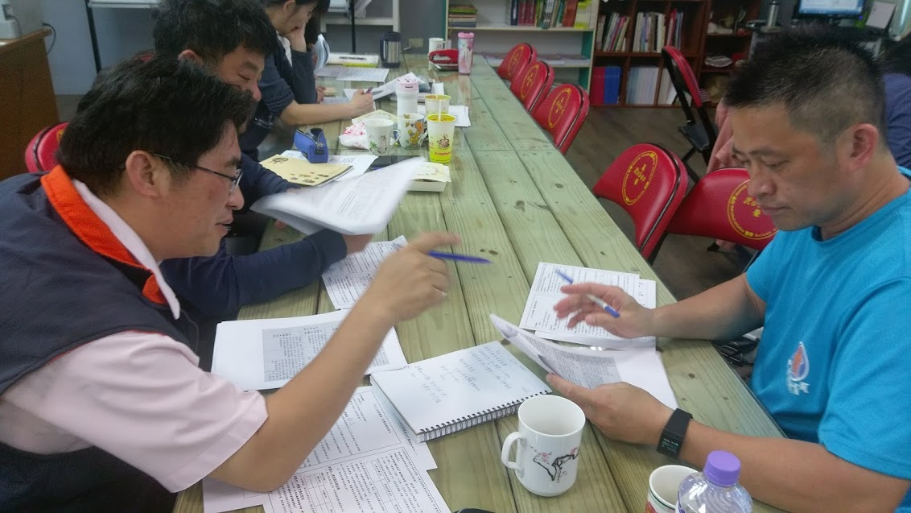
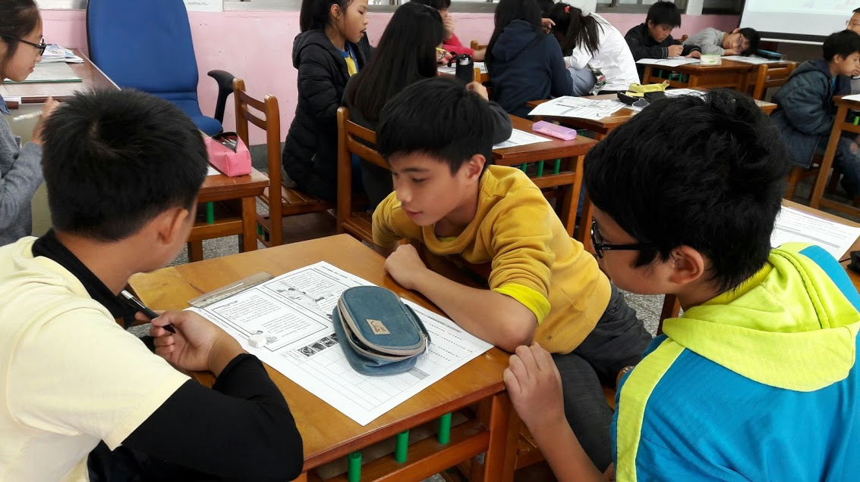
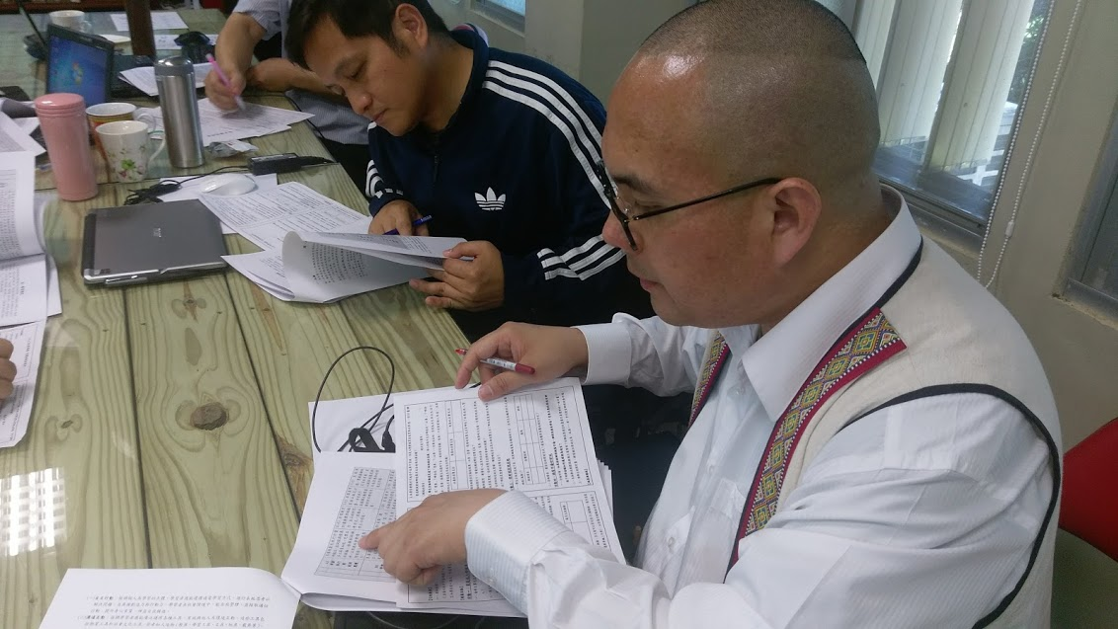
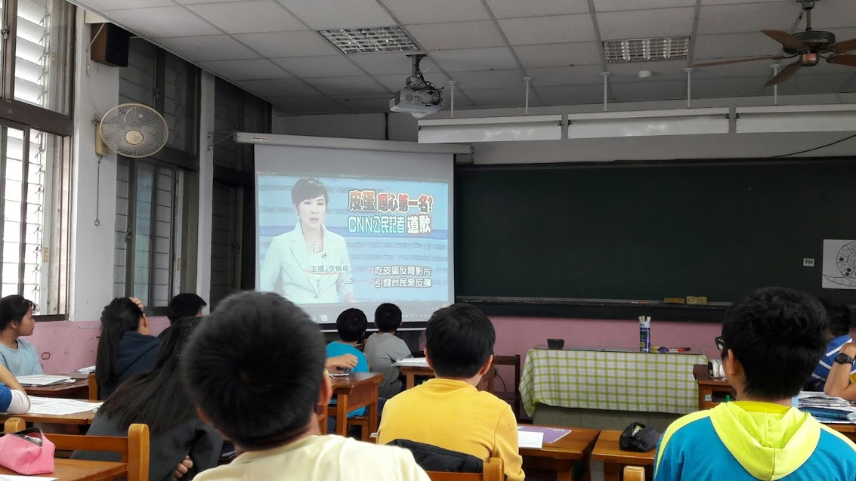
分享完畢
敬請指教

